Slide 1
Lassen Sie uns gemeinsam den Klimaschutz in die Tat umsetzen!
Alle in dieser Präsentation bereitgestellten Folien dürfen unter Nennung der jeweils auf den Folien angegebenen Quellen zur nichtkommerziellen Bildungsarbeit verwendet werden. Die meisten Abbildungen stammen dabei aus dem Buch „Machste dreckig – Machste sauber: Die Klimalösung“, welches David Nelles und Christian Serrer mit über 250 WissenschaftlerInnen geschrieben haben. Es erklärt in kurzen Texten mit vielen anschaulichen Grafiken für jeden verständlich die Maßnahmen zur Lösung des Klimaproblems.
Das Buch ist erhältlich für 10 € unter: www.klimawandel-buch.de
Packen wir es an!
David Nelles & Christian Serrer
Klimaschutz ist Gesundheitsschutz. Toll das in diesem Buch so viele Lösungen verständlich gemacht werden, dass wir sofort damit loslegen können! Denn das teuerste, was wir jetzt tun können, ist nichts.
Dr. Eckart von Hirschhausen
Zwei Meister ihres Faches machen weiter. Das kleine Buch mit großen Lösungen zum Mitnehmen und mitdenken.
Sehr zu empfehlen!
Prof. Dr. Harald Lesch

Slide 2
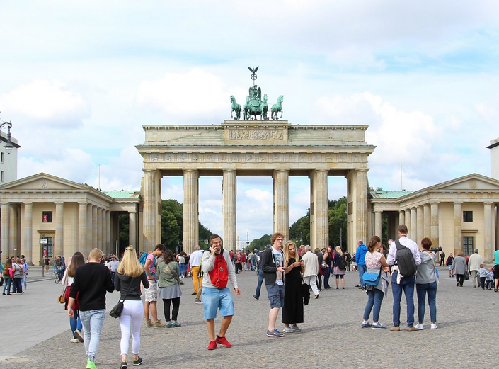
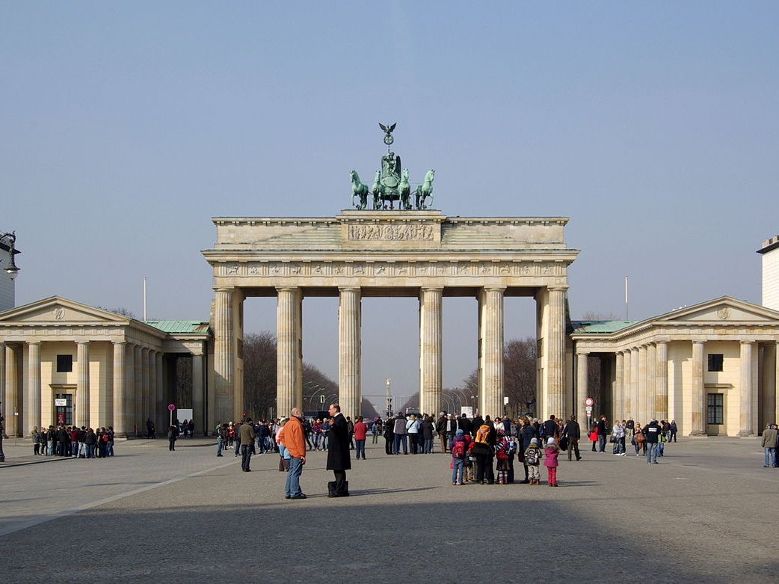
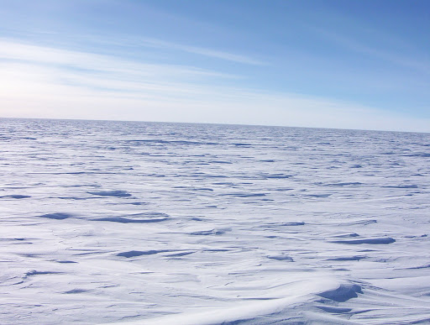
GRUNDLAGEN DES KLIMAS
Der Unterschied zwischen Wetter und Klima
Wetter
Klima
Bildquellen: links oben: Fred Romero „Berlin – Brandenburger Tor“ (CC BY 2.0, https://creativecommons.org/licenses/by/2.0/); rechts oben: Berthold Werner „Berlin, Brandenburger Tor von Osten“ (CC BY-SA 3.0; https://creativecommons.org/licenses/by-sa/3.0/)
Notes:
Take-Home Message:
Es besteht ein fundamentaler Unterschied zwischen dem Klima und dem Wetter.
Inhaltliche Herangehensweise zur Vermittlung der Take Home Message:
Man stelle sich einmal Berlin vor. Es ist ein lauer Sommertag mit einer Temperatur von etwa 20 Grad Celsius.
Wenn nun die Temperatur in Berlin von einem Tag auf den anderen um 4-5 Grad abkühlt – sich also das Wetter ändert -, dann ändert sich für uns nicht wirklich viel → wir ziehen uns vielleicht etwas wärmer an wie in dem zweiten Bild zu sehen ist.
Kühlt sich nun das weltweite Klima um 4-5 Grad Celsius ab, so sähe Berlin aus wie auf dem unteren Bild: Nordeuropa wäre wieder von dicken Eispanzern bedeckt, denn der Unterschied zwischen einer Warmzeit (in der wir jetzt leben) und einer Eiszeit sind im weltweiten Schnitt nur etwa 4-5 Grad.
→ Dieser Unterschied ist nun wichtig zu verstehen, denn während sich das Wetter von Tag zu Tag ändert ist das Klima das durchschnittliche Wetter über einen Zeitraum von mindestens 30 Jahren.

Slide 3
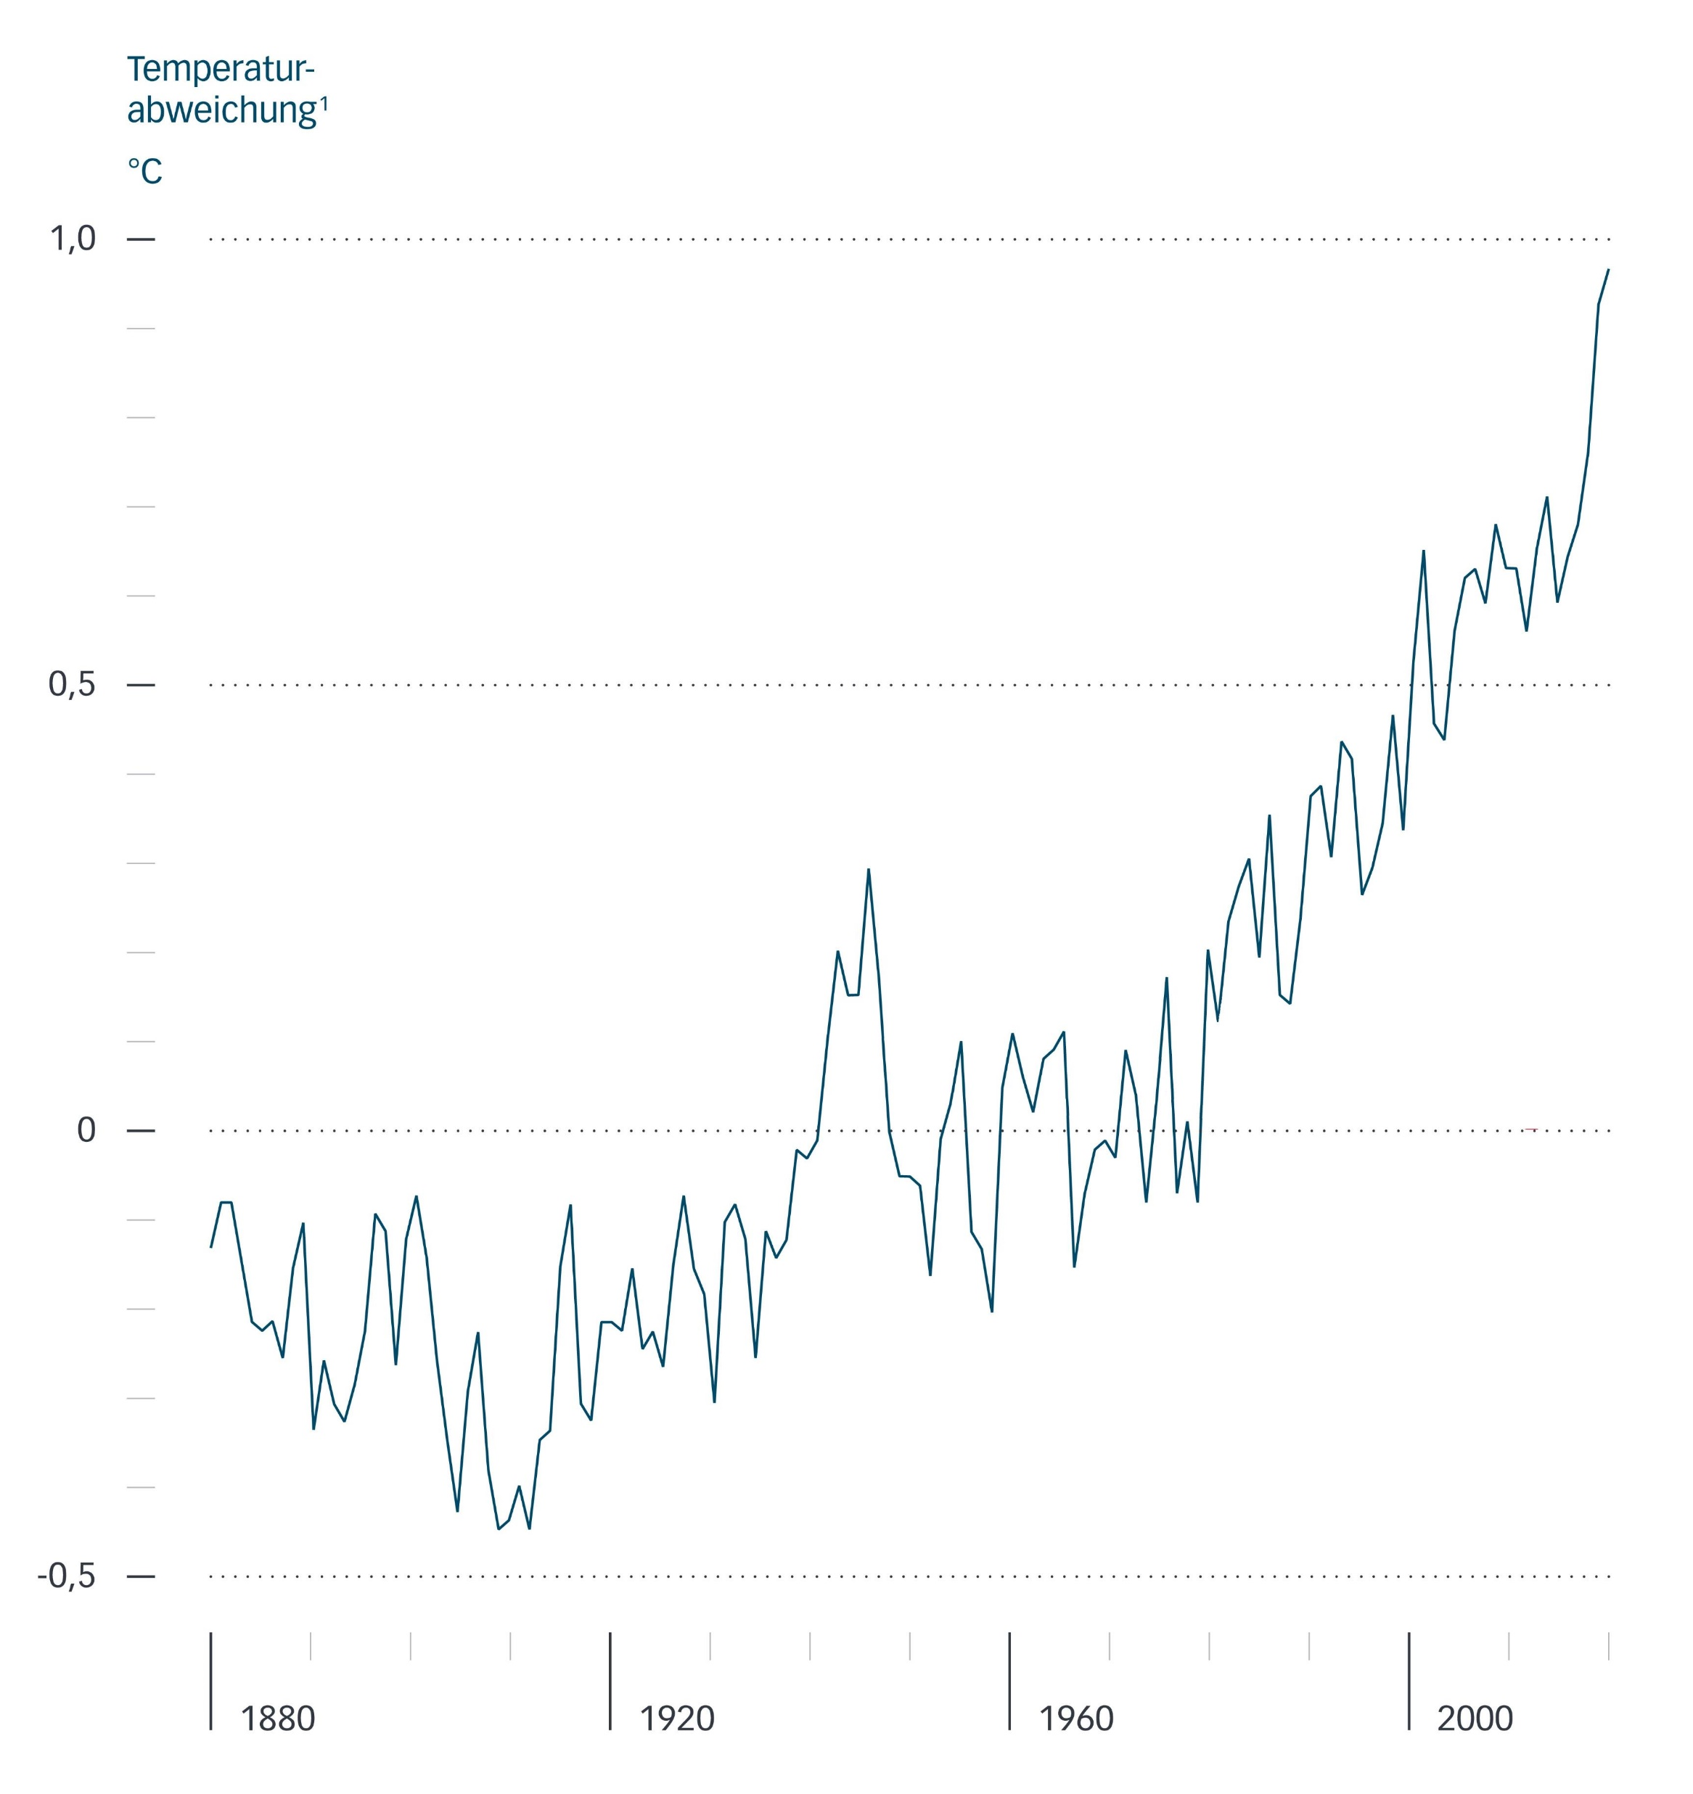
GRUNDLAGEN DES KLIMAS
Die Erwärmung seit der Industrialisierung
+ 1 °C
David Nelles und Christian Serrer
Quelle: NOAA National Centers for Environmental information, Climate at a Glance: Global Mapping, published October 2021, retrieved on October 19, 2021 from https://www.ncdc.noaa.gov/cag/
Notes:
Take-Home-Massage:
Seit der Industrialisierung ist die globale Durchschnittstemperatur bereits um mehr als 1 Grad gestiegen.
Weitere Informationen:
- Daten gehen bis zum Jahr 2016

Slide 4
GRUNDLAGEN DES KLIMAS
Die Erwärmung seit der Industrialisierung
Quelle: NASA's Scientific Visualization Studio, Data provided by Robert B. Schmunk (NASA/GSFC GISS)

Slide 5
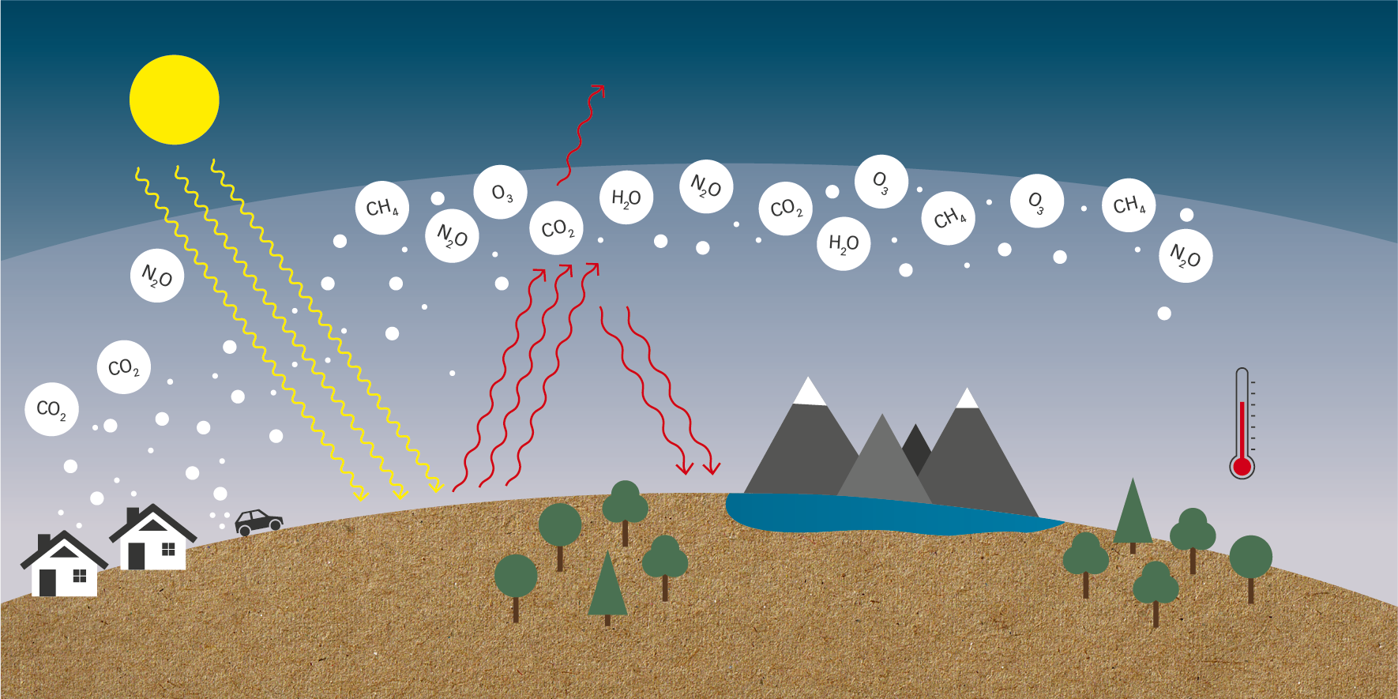
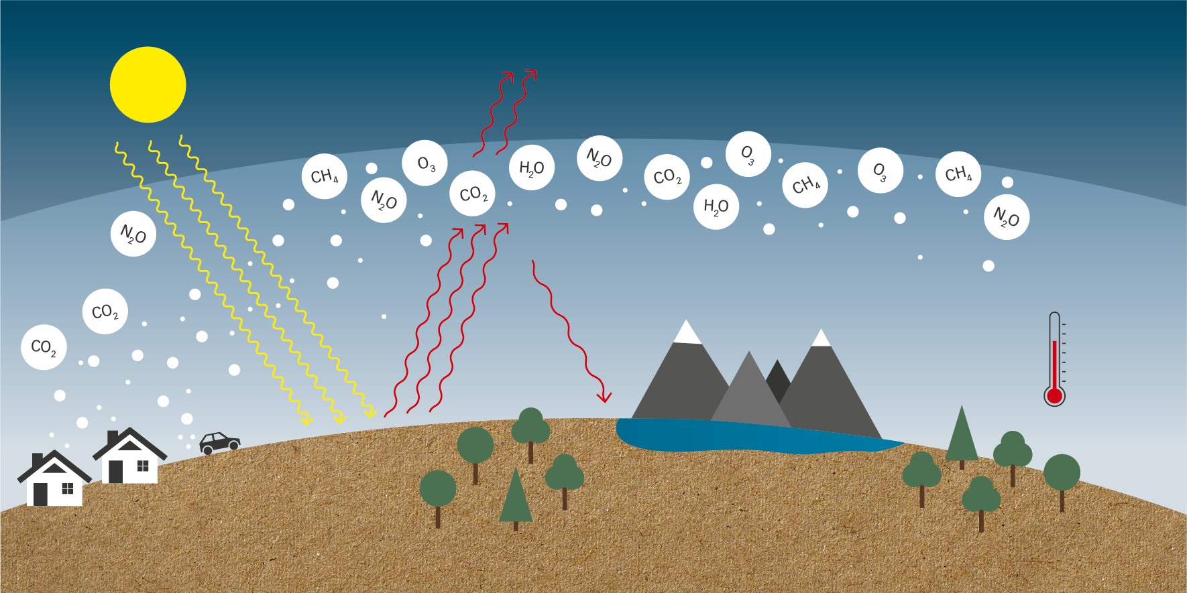
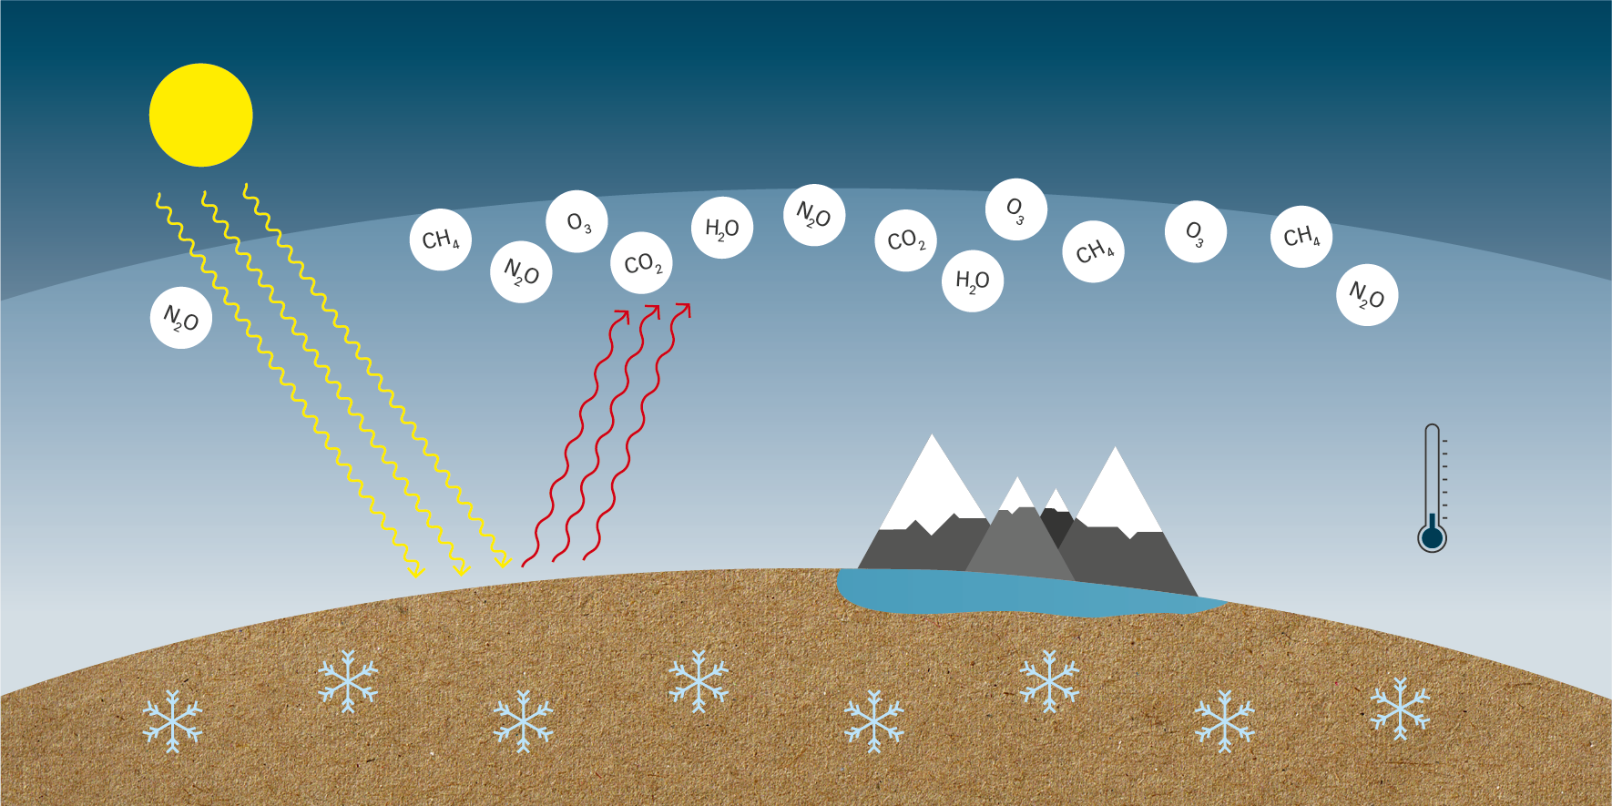
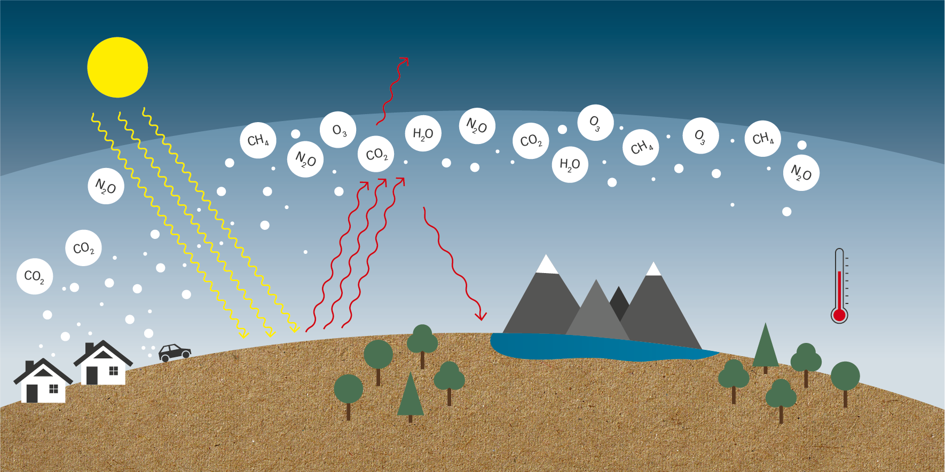
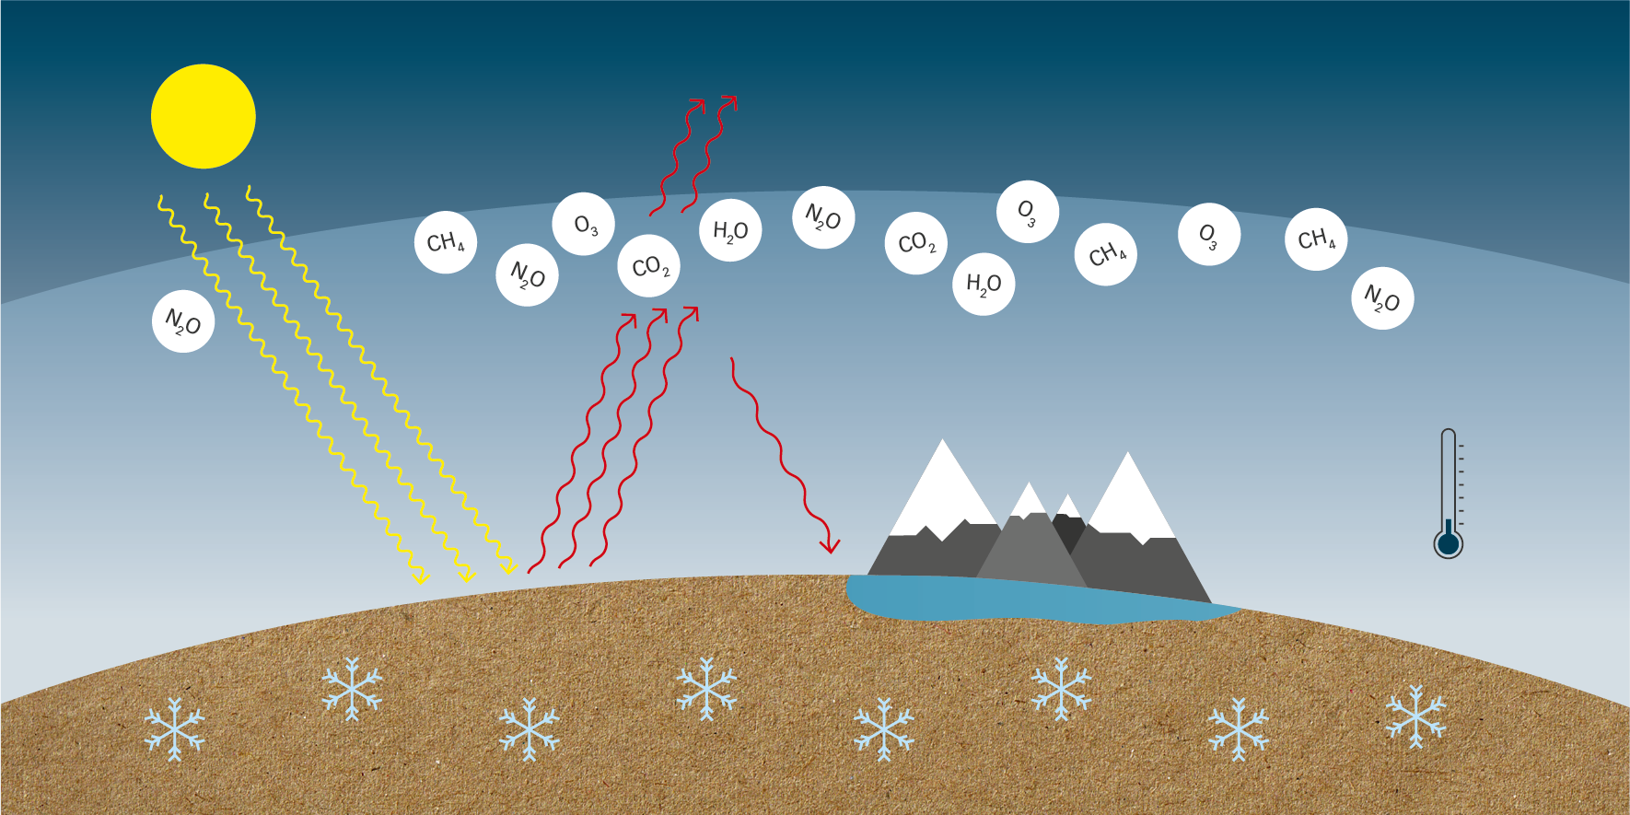
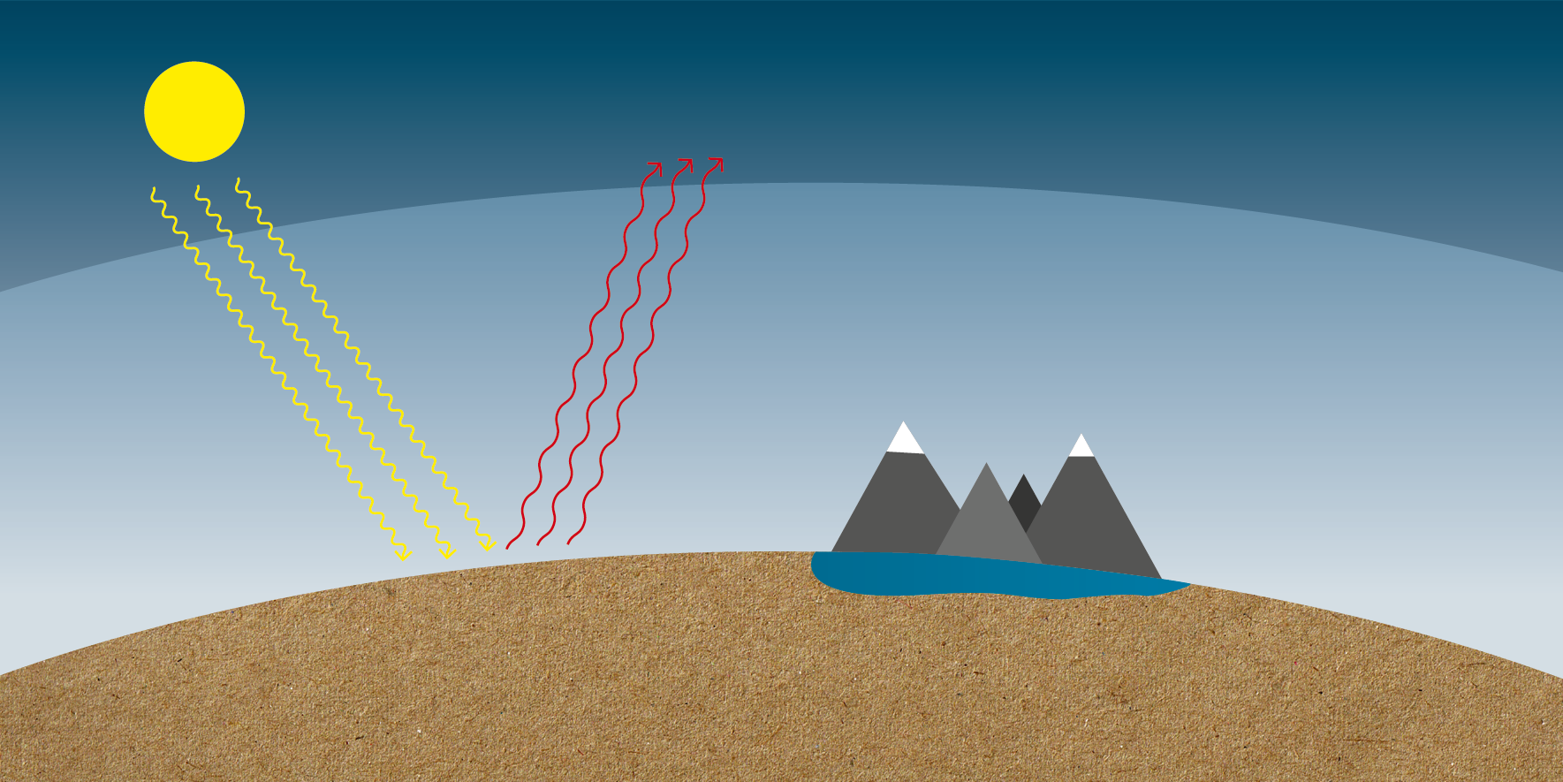
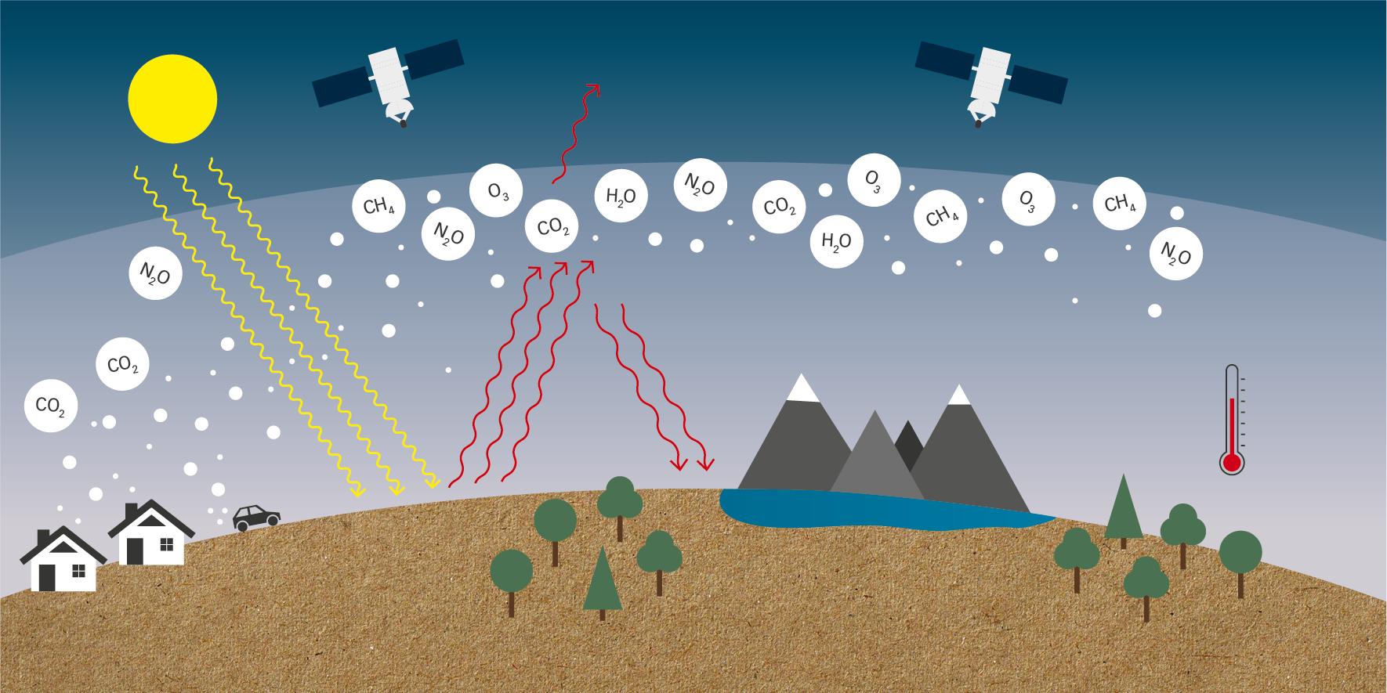
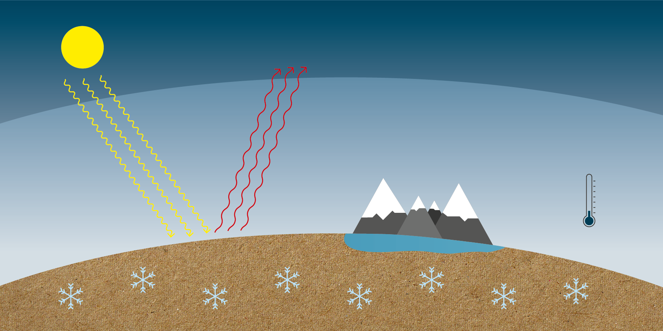
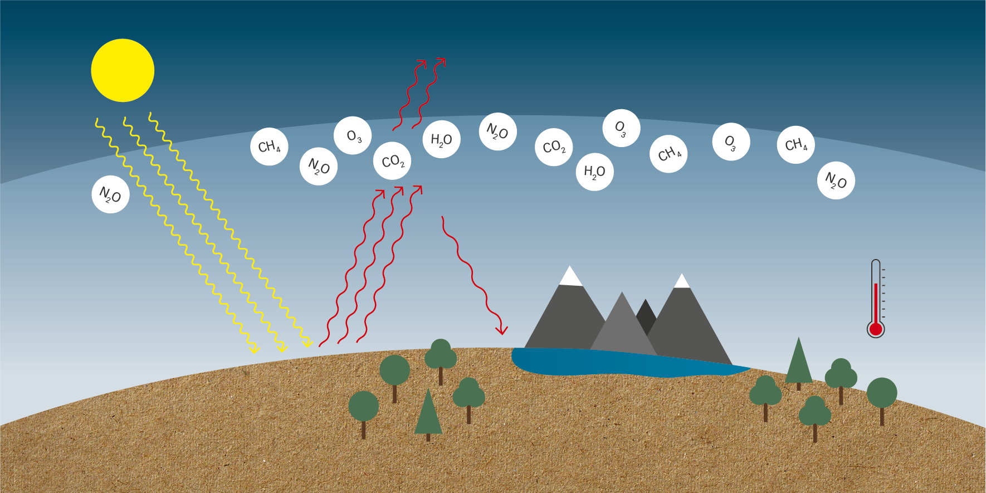
GRUNDLAGEN DES KLIMAS
Die Ursache des Klimawandels: Der Treibhauseffekt
Abbildung aus dem Buch „Kleine Gase – Große Wirkung: Der Klimawandel“
Notes:
Take-Home-Massage:
Treibhausgase sind der Grund dafür, dass es immer wärmer wird.
Erklärung:
Der größte Teil der Sonnenstrahlen durchdringt die Erdatmosphäre und trifft auf die Erdoberfläche. Diese Strahlen werden von der Erde aufgenommen und als Wärmestrahlung wieder
abgegeben. Ohne die sich in der Erdatmosphäre befindenden Gase wie Wasserdampf (H2O), Kohlenstoffdioxid (CO2), Ozon (O3), Lachgas (N2O) und Methan (CH4) würde die Wärmestrahlung
wieder ungehindert ins Weltall entweichen. Das Klima der Erde wäre dann etwa 33 °C kälter und die Erde wäre vollständig eingefroren. Die genannten Gase verhindern jedoch den direkten
Austritt der Wärmestrahlung aus der Erdatmosphäre. Sie nehmen einen großen Teil der Wärmestrahlung auf und geben ihn wieder in alle Richtungen – also auch in Richtung der Erdoberfläche
– ab. Dadurch werden die darunter liegenden Luftschichten und der Erdboden nochmals erwärmt. Dieser natürliche Erwärmungseffekt wird als natürlicher Treibhauseffekt bezeichnet. Durch den Ausstoß an Treibhausgasen durch uns Menschen verstärkt sich nun dieser Erwärmungseffekt und es wird immer wärmer. Das wir Menschen an diesem Erwärmungseffekt Schuld sind ist unstrittig, denn der Effekt kann sogar mit Satelliten gemessen werden: Mit Hilfe von Satelliten hat man die von der Erdoberfläche ins All abgestrahlte Wärmestrahlung gemessen. Dabei wurde beobachtet, dass genau der Anteil der Strahlung, der von Treibhausgasen aufgenommen werden kann, seit 1970 immer weniger ins Weltall abgestrahlt wird. Dies
liegt daran, dass durch den Anstieg der Treibhausgaskonzentrationen der direkte Austritt der Wärmestrahlung zunehmend verhindert wird. Außerdem hat man festgestellt, dass mehr Wärmestrahlung auf die Erdoberfläche zurückgestrahlt
Wird. Dadurch hat sich die Troposphäre (untere Atmosphäre) erwärmt und die Stratosphäre (die darüberliegende Atmosphärenschicht) nachweislich abgekühlt.

Slide 6
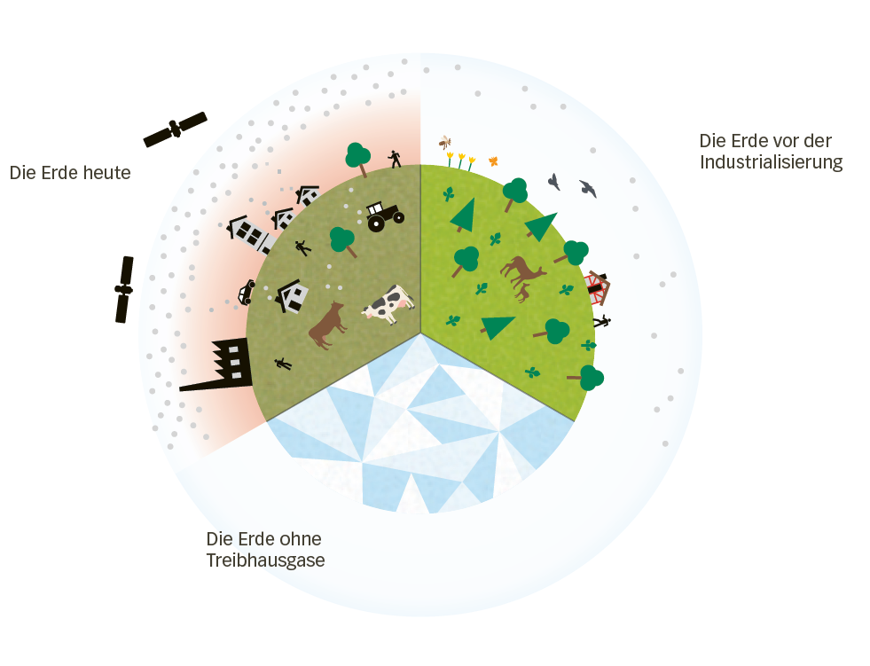
GRUNDLAGEN DES KLIMAS
Die Ursache des Klimawandels: Der Treibhauseffekt
Abbildung aus dem Buch „Machste dreckig – Machste sauber: Die Klimalösung“
Notes:
S.4

Slide 7
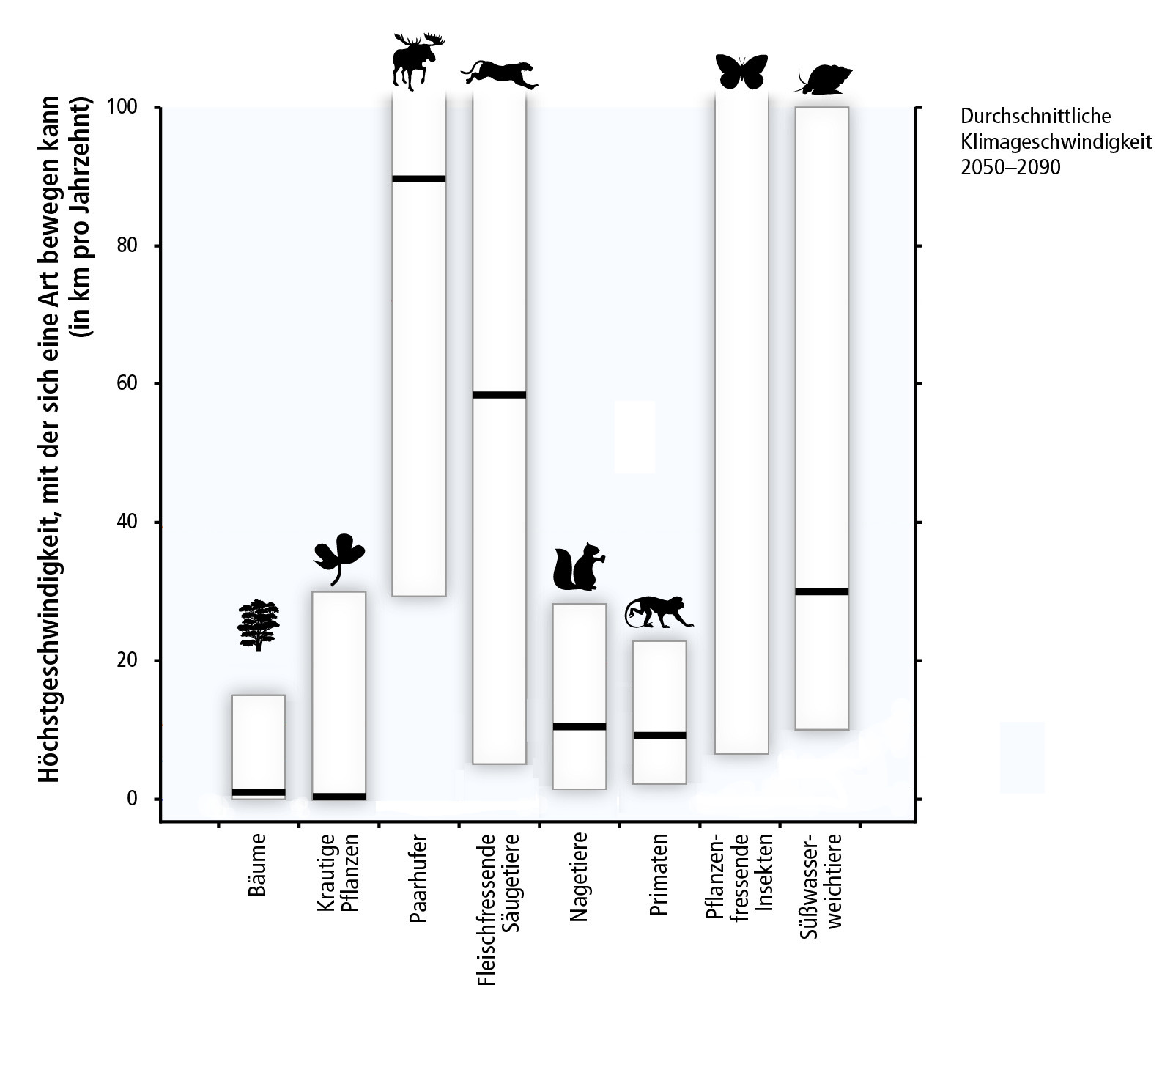
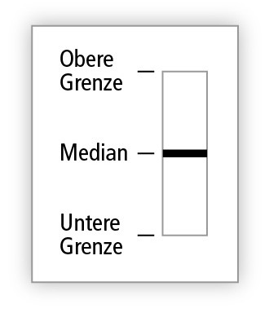
Folgen des Klimawandels
Tiere und Pflanzen können nicht mit der Geschwindigkeit des Klimawandels mithalten !
RCP8.5 (~4,6 ° C) Ebene Flächen
RCP6.0 (~ 3,0° C) Ebene Flächen
RCP4.5 (~ 2,5° C) Ebene Flächen
RCP8.5 (~ 4,6° C) Globaler Durchschnitt
RCP6.0 (~ 3,0° C) Globaler Durchschnitt
RCP4.5 (~ 2,5 ° C) Globaler Durchschnitt
RCP2.6 (~ 1,5° C) Ebene Flächen und globaler Durchschnitt
Quelle: IPCC AR5 WG2 Abbildung SPM.5

Slide 8
Folgen des Klimawandels
Der Grönländische Eisschild schmilzt…
Quelle: NASA and JPL/Caltech

Slide 9
Folgen des Klimawandels
… und auch der Antarktische Eisschild.
Quelle: NASA and JPL/Caltech
Notes:
Take-Home Message:
Durch das Schmelzen von Schnee und Eis steigt der Meeresspiegel und bedroht küstennahe Bereiche.

Slide 10
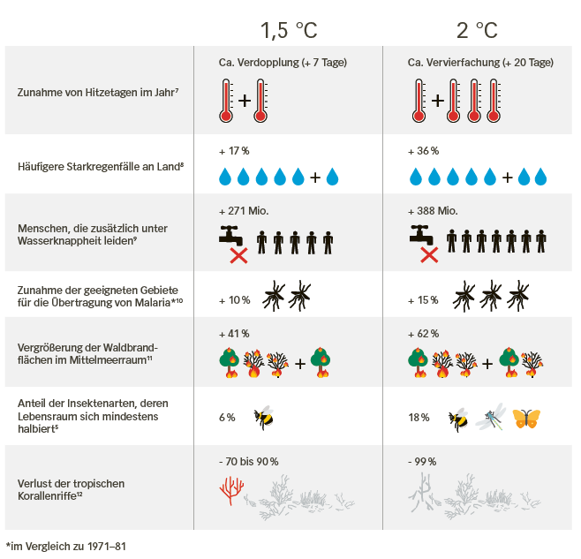
Folgen des Klimawandels
Der Unterschied zwischen einer 1,5 und 2 Grad Erwärmung
Abbildung aus dem Buch „Machste dreckig – Machste sauber: Die Klimalösung“
Notes:
S. 7

Slide 11
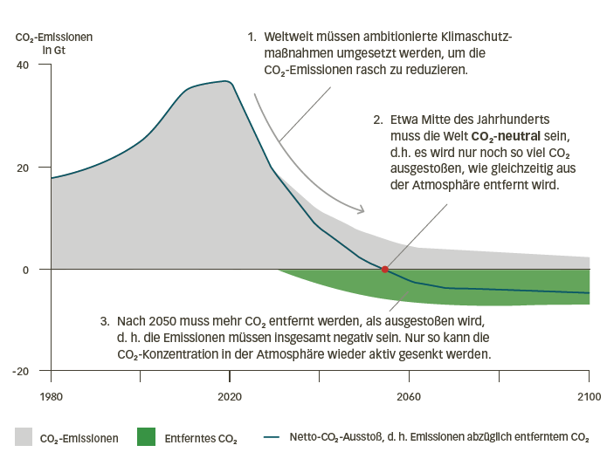
Die Lösung des Problems
Wie können wir das 1,5 Grad-Limit einhalten?
Abbildung aus dem Buch „Machste dreckig – Machste sauber: Die Klimalösung“
Notes:
S. 8

Slide 12
Die Lösung des Problems
Wo entstehen die Treibhausgasemissionen?
Abbildung aus dem Buch „Machste dreckig – Machste sauber: Die Klimalösung“ nach Lamb et al. (2021)
Notes:
S. 6

Slide 13
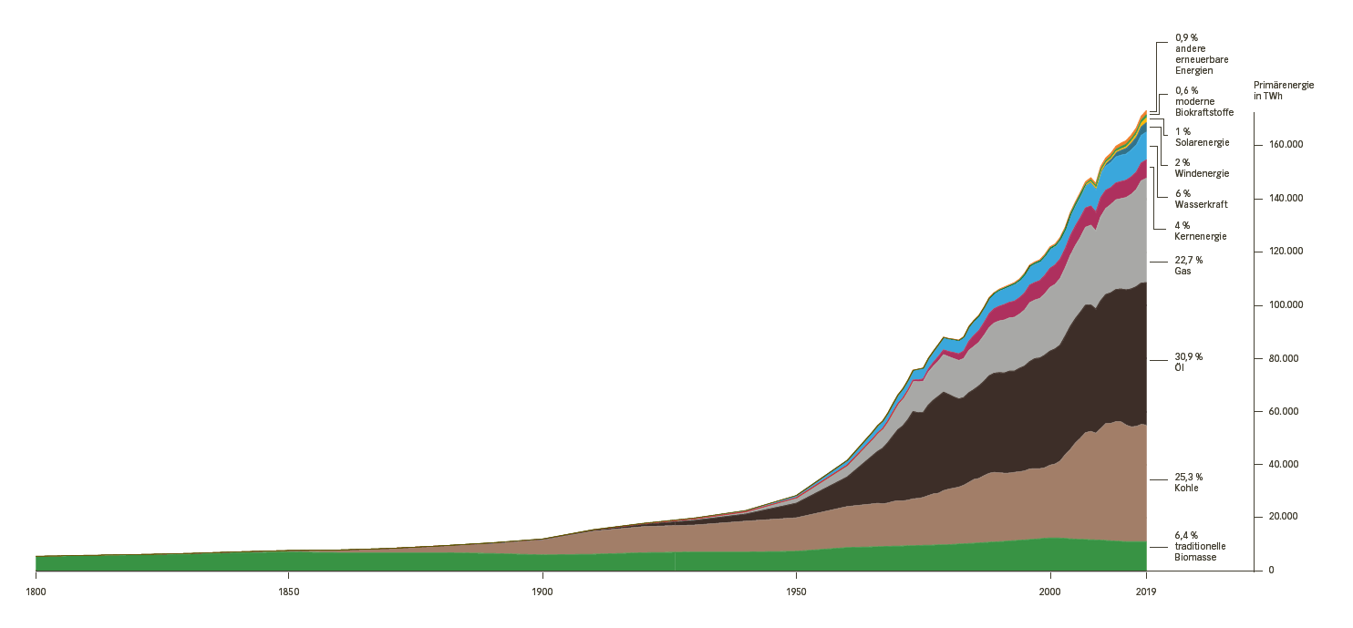
Die Lösung des Problems
Das Klimaproblem ist ein Energieproblem…
… aber noch immer stammt der Großteil der weltweit benötigten Primärenergie aus fossilen Energien!
Abbildung aus dem Buch „Machste dreckig – Machste sauber: Die Klimalösung“ nach Vaclav Smil (2017) & BP Statistical Review of World Eergy (2021)
Notes:
S. 13

Slide 14
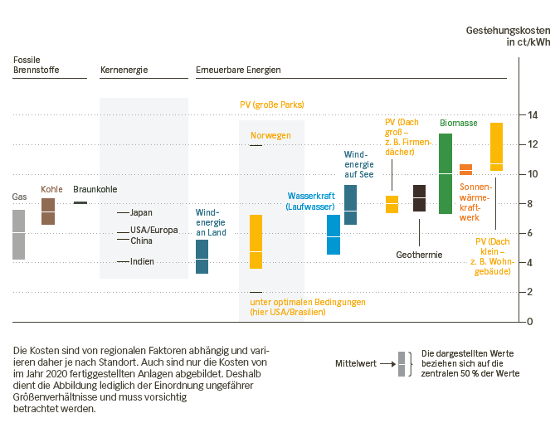
Die Lösung des Problems
Erneuerbare Energien werden immer wettbewerbsfähiger!
Abbildung aus dem Buch „Machste dreckig – Machste sauber: Die Klimalösung“ nach IEA (2021)
Notes:
S. 16

Slide 15
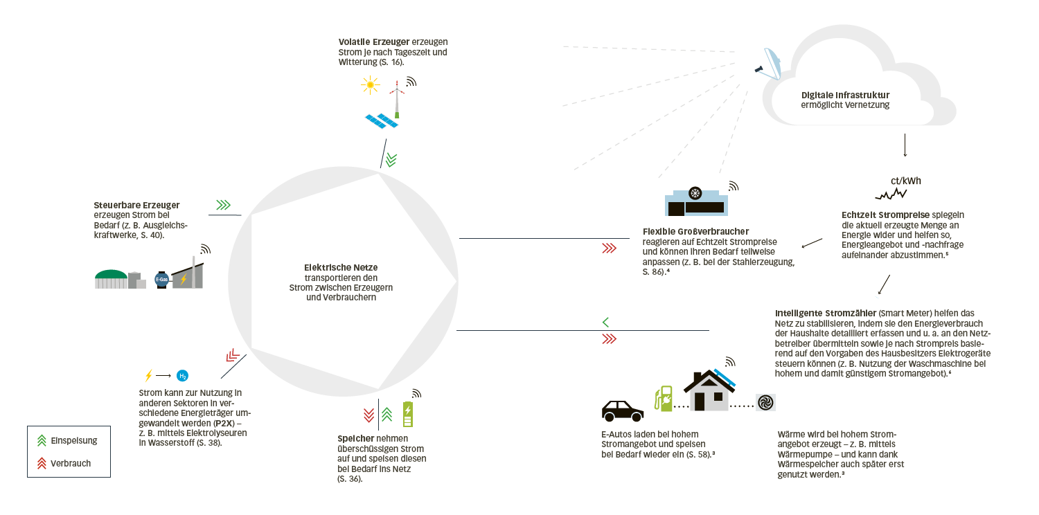
Die Lösung des Problems
Smart-Grid – das Energiesystem der Zukunft
Abbildung aus dem Buch „Machste dreckig – Machste sauber: Die Klimalösung“
Notes:
S. 15

Slide 16
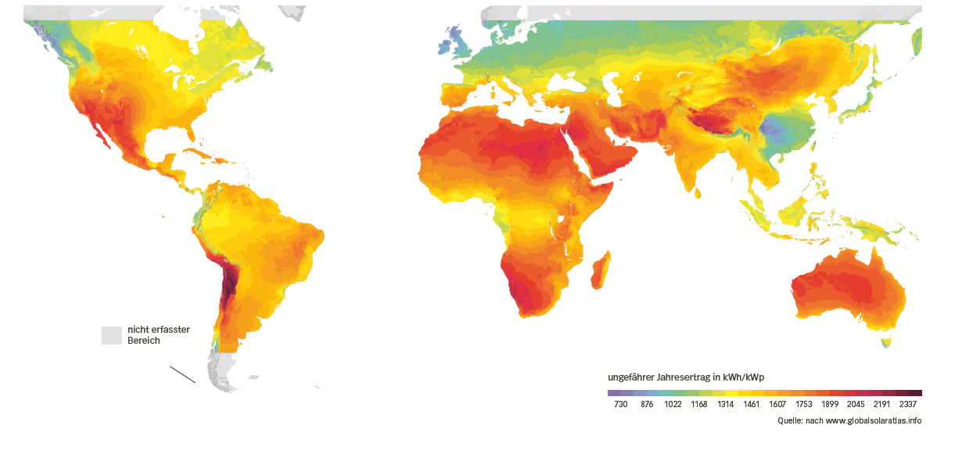
Die Lösung des Problems
Zukünftig wird Solarenergie weltweit am meisten Energie liefern!
Abbildung aus dem Buch „Machste dreckig – Machste sauber: Die Klimalösung“
Notes:
S.20
Die dargestellte Weltkarte zeigt den jährlichen regional unterschiedlichen Energieertrag pro kWp bei optimaler Ausrichtung der PV-Anlage weltweit.
Allgemein gilt: Je höher die Sonneneinstrahlung, desto größer der Energieertrag

Slide 17
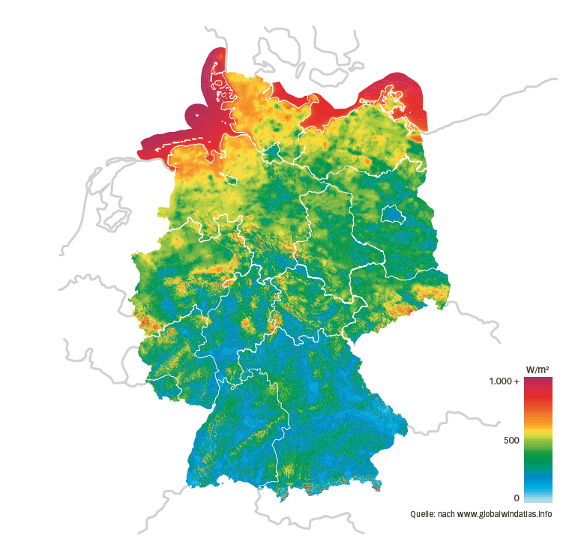
Die Lösung des Problems
Wind in Deutschland
Abbildung aus dem Buch „Machste dreckig – Machste sauber: Die Klimalösung“
Notes:
S.17
Die dargestellte Karte zeigt die durchschnittliche Leistungsdichte des Windes in Deutschland 100 m über dem Boden. Die Leistungsdichte ist ein Maß für den Energiegehalt
des Windes – sie ist hauptsächlich abhängig von der Windgeschwindigkeit und wird in Watt pro Quadratmeter (vertikale Rotorfläche) angegeben. Je höher die Leistungsdichte des
Windes, desto mehr Energie können Windenergieanlagen umwandeln.

Slide 18
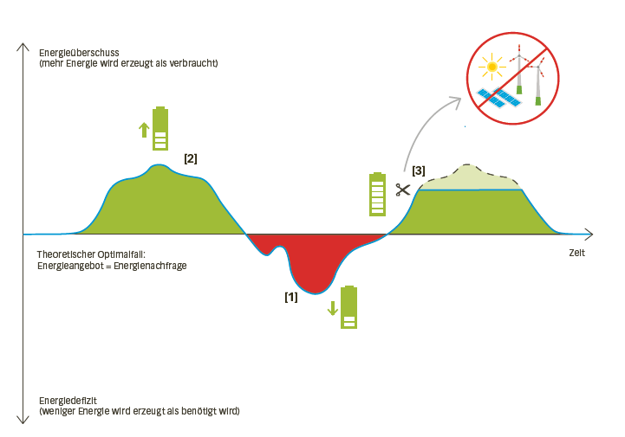
Die Lösung des Problems
Energiespeicher unterstützen eine stabile Energieversorgung.
Abbildung aus dem Buch „Machste dreckig – Machste sauber: Die Klimalösung“
Notes:
S. 36

Slide 19
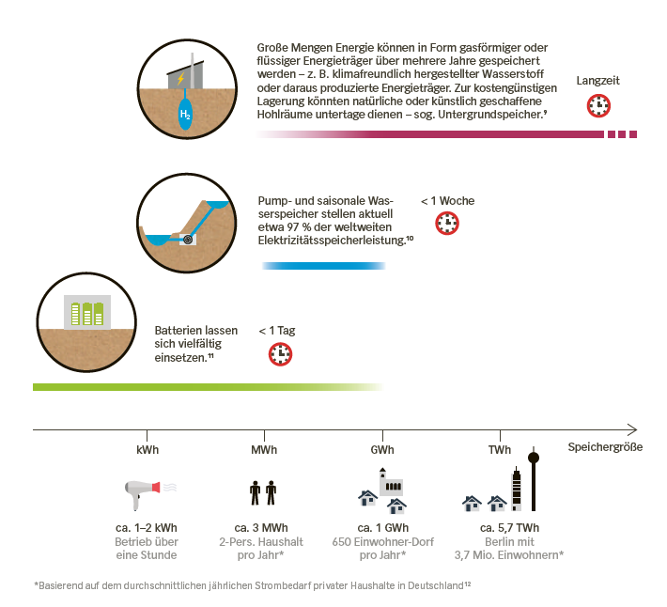
Die Lösung des Problems
Es gibt nicht den Einen Energiespeicher für alle Zwecke, sondern verschiedene Energiespeicher werden sich ergänzen!
Abbildung aus dem Buch „Machste dreckig – Machste sauber: Die Klimalösung“
Notes:
S. 37

Slide 20
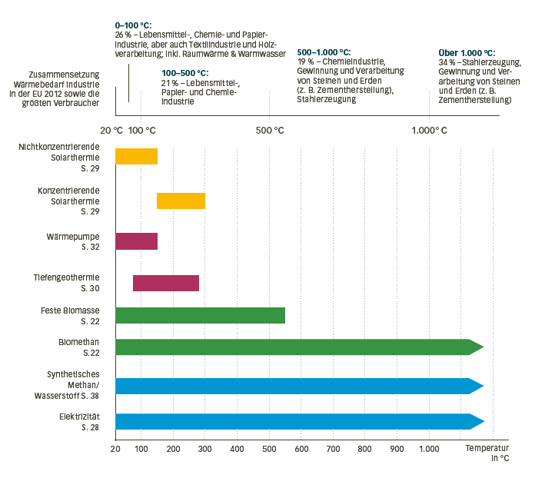
Die Lösung des Problems
Auch Wärme kann erneuerbar erzeugt werden!
Abbildung aus dem Buch „Machste dreckig – Machste sauber: Die Klimalösung“ nach DLR (2010)
Notes:
S. 33

Slide 21
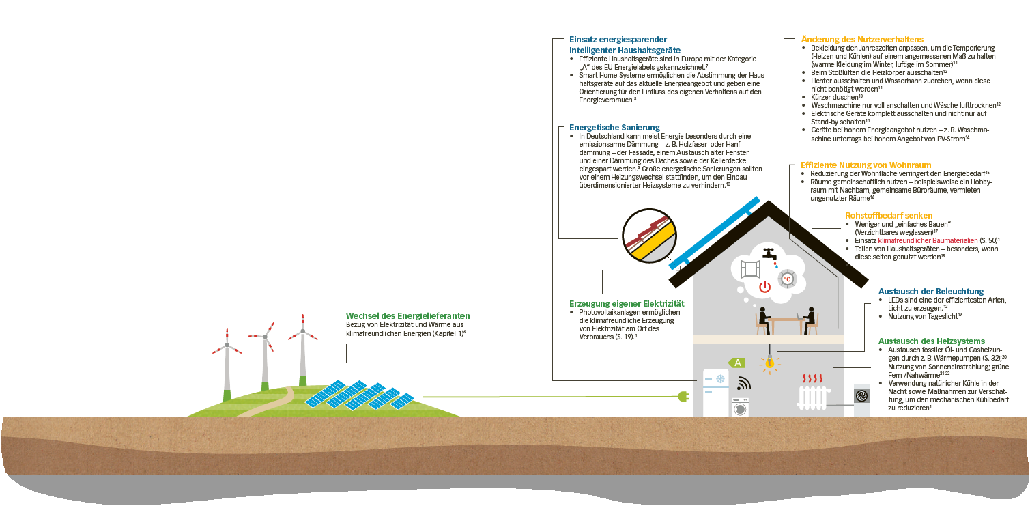
Die Lösung des Problems
Übersicht der notwendigen Maßnahmen zur Errichtung eines klimafreundlichen Gebäudes.
Abbildung aus dem Buch „Machste dreckig – Machste sauber: Die Klimalösung“
Notes:
S. 49

Slide 22
Folgen des Klimawandels
Welche Verkehrsmittel verursachen die meisten Emissionen?
Abbildung aus dem Buch „Machste dreckig – Machste sauber: Die Klimalösung“ nach UBA (2021)
Notes:
S.55
Klimabilanz der Verkehrsmittel in Deutschland im Jahr 2019
in Gramm CO2e pro Personenkilometer

Slide 23
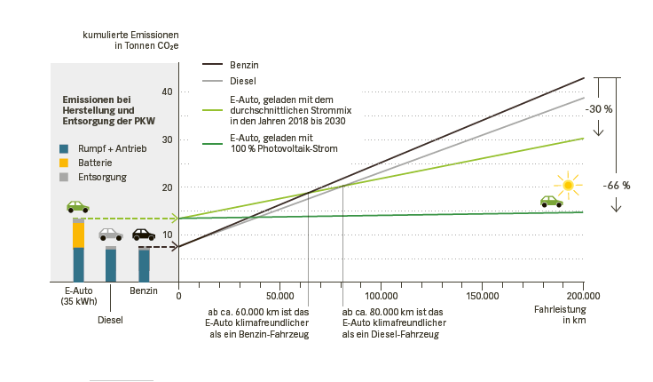
Folgen des Klimawandels
Beim Elektroauto gilt:
Je mehr Ökostrom getankt wird, desto besser!
Abbildung aus dem Buch „Machste dreckig – Machste sauber: Die Klimalösung“ nach Agora Verkehrswende (2019): Klimabilanz von strombasierten Antrieben und Kraftstoffen & IPCC (2018)
Notes:
S. 58

Slide 24
Folgen des Klimawandels
Wodurch entstehen die Treibhausgasemissionen unserer Ernährung?
Abbildung aus dem Buch „Machste dreckig – Machste sauber: Die Klimalösung“ nach Crippa et al. (2021)
Notes:
S. 66

Slide 25
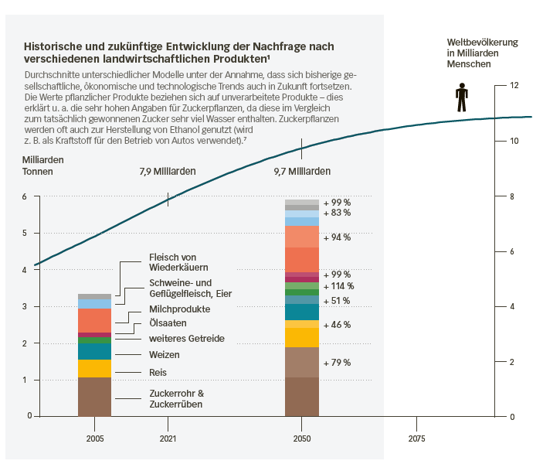
Folgen des Klimawandels
Die Nachfrage nach landwirtschaftlichen Produkten steigt – und damit auch die Emissionen!
Abbildung aus dem Buch „Machste dreckig – Machste sauber: Die Klimalösung“
nach Valin et al. (2021) & FAO (2021)
Notes:
S. 71

Slide 26
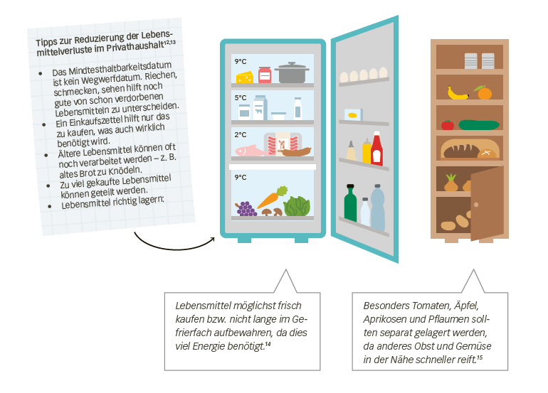
Folgen des Klimawandels
Die richtige Lagerung von Lebensmitteln hilft Lebensmittelverschwendung und damit Emissionen zu vermeiden!
Abbildung aus dem Buch „Machste dreckig – Machste sauber: Die Klimalösung“
Notes:
S. 79

Slide 27
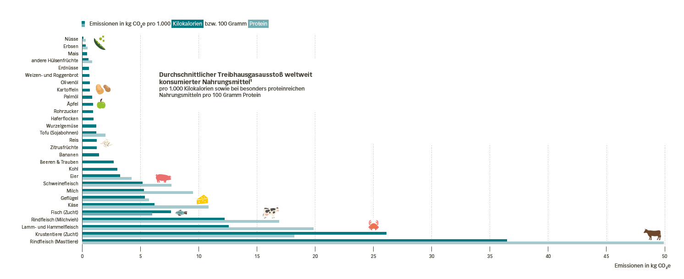
Die Lösung des Problems
Emissionen verschiedener Nahrungsmittel
Abbildung aus dem Buch „Machste dreckig – Machste sauber: Die Klimalösung“ nach Poore & Nemecek (2018)
Notes:
S. 74

Slide 28
Die Lösung des Problems
Industrieländer konsumieren zu viele tierische Produkte!
Abbildung aus dem Buch „Machste dreckig – Machste sauber: Die Klimalösung“
Notes:
S. 73
Die Abbildung zeigt die Zusammensetzung des Treibhausgasausstoßes einer durchschnittlichen Ernährung 2018
Emissionen pro Person pro Jahr in Tonnen CO2e

Slide 29
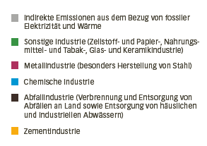
Die Lösung des Problems
Übersicht der Emissionstreiber in der Industrie
Abbildung aus dem Buch „Machste dreckig – Machste sauber: Die Klimalösung“
Notes:
S.82

Slide 30
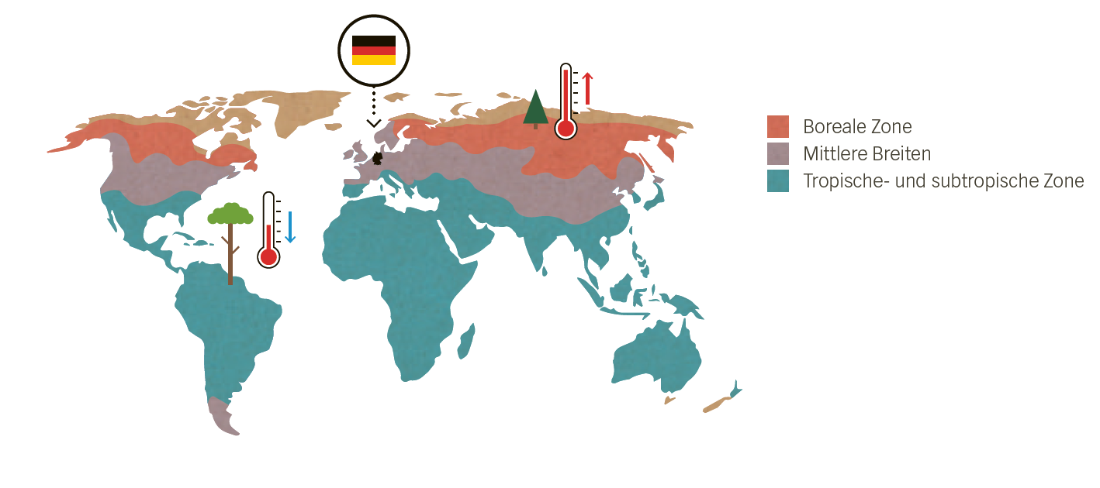
Die Lösung des Problems
Aufforstung Ja – aber bitte nicht überall!
Abbildung aus dem Buch „Machste dreckig – Machste sauber: Die Klimalösung“
Notes:
S. 93

Slide 31
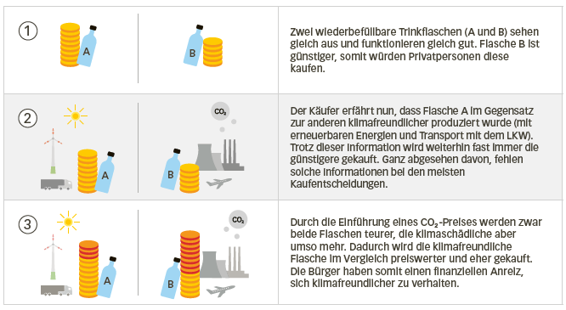
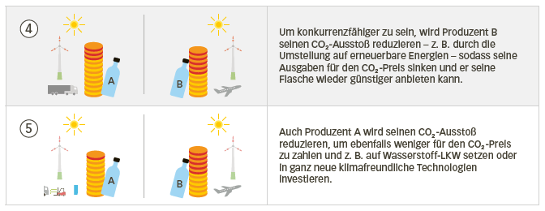
Die Lösung des Problems
Wie funktioniert eigentlich ein CO2-Preis?
Abbildung aus dem Buch „Machste dreckig – Machste sauber: Die Klimalösung“
Notes:
S.102
Take-Home Message:
Mit der Einführung eines CO2-Preises wird klimaschädliches Verhalten verteuert und klimafreundliches Verhalten attraktiv.

Slide 32
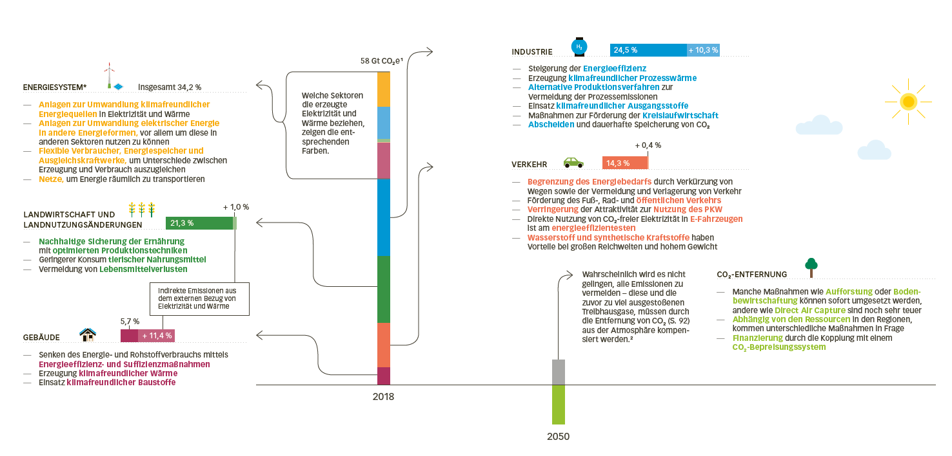
Die Lösung des Problems
Zusammenfassung der wichtigsten Klimaschutzmaßnahmen
Abbildung aus dem Buch „Machste dreckig – Machste sauber: Die Klimalösung“
Notes:
S. 118

Slide 33
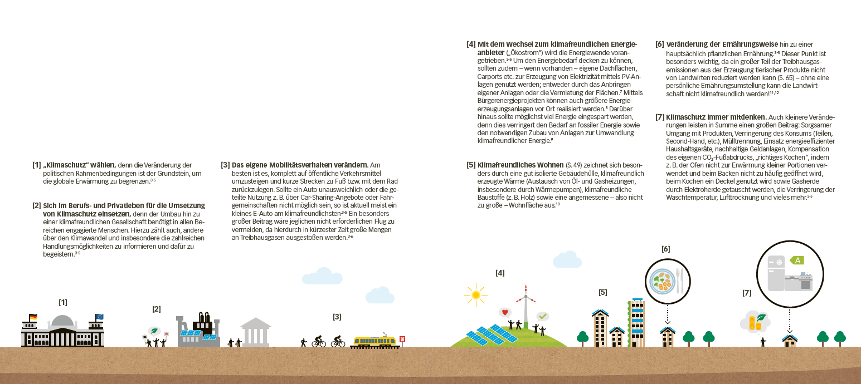
Die Lösung des Problems
Klimaschutz gelingt nur, wenn alle mit anpacken!
Deshalb sind hier die 7 wichtigsten Dinge, die jeder tun kann!
Abbildung aus dem Buch „Machste dreckig – Machste sauber: Die Klimalösung“
Notes:
S. 119

